Slide 1
Conditional GAN
[cGAN]
Haenara SHIN
신해나라
Summary
- 레이블을 사용해서 생성자/판별자 훈련
- 생성할 데이터의 종류를(특징) 결정할 수 있음.
- 원하는 데이터를 생성함.

Slide 2
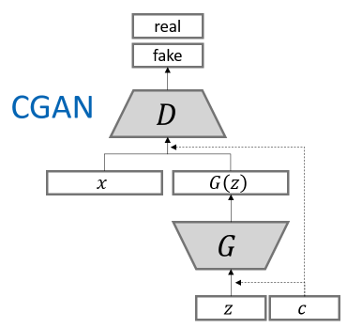
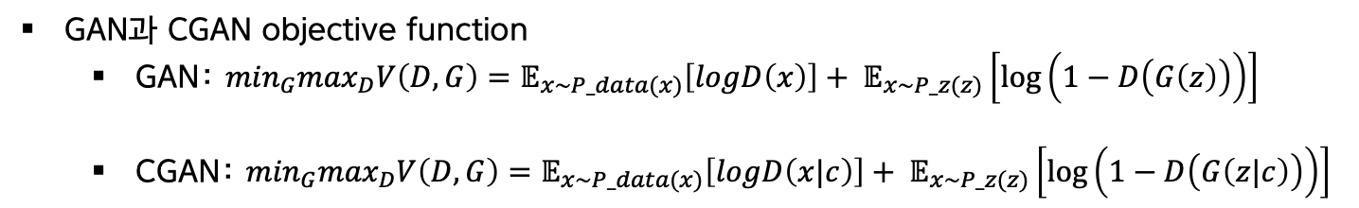
Summary of cGAN
“Conditional Generative Adversarial Nets”[1] Mehdi Mirza and Simon Osindero, 2014, https://arxiv.org/abs/1411.1784
한 줄 요약: 생성자와 판별자가 훈련하는 동안 추가 정보(Condition)를 사용해 조건이 붙는 생성적 적대 신경망.
GAN 과 학습방법 자체는 다를 것 없음. D 학습 후 G 학습시킴.대신 c가 더해질 뿐.
CGAN을 훈련하는 동안,
생성자(G): 훈련 데이터셋에 있는 각 레이블에 대해‘실제 같은 샘플’을 생성하는 법을 배움.
판별자(D): ‘진짜 샘플-레이블’쌍과 ‘가짜 샘플-레이블(c)’쌍을 구별하는 법을 배움.
→ 판별자(D):＇진짜 샘플＇에 ＇올바른 레이블(c)’을 할당하는 것을 학습함.
→ 판별자(D): 각 클래스를 구분하는 것을 학습하지 않음.
→ 판별자(D):‘진짜 샘플-레이블’쌍만 받아들이고,‘샘플-레이블’쌍이 맞지 않거나 가짜 샘플의 쌍은 거부 (ex) MNIST 에서 (3, 4) x)
클래스 레이블, 일련의 태그 또는 글로 쓰인 설명…
Expectation
D(real)의 확률
N(0,1)에서 샘플링된 z
D(fake)의 확률
GAN과 CGAN objective function
GAN: $\min_{G}\max_{D}V\left(D, G\right)=𝔼_{x\sim P_data(x)}\left[logD\left(x\right)\right]+ 𝔼_{x\sim P_z(z)}\left[\log\left(1−D\left(G\left(z\right)\right)\right)\right]$
CGAN: $\min_{G}\max_{D}V\left(D, G\right)=𝔼_{x\sim P_data(x)}\left[logD\left(x|c\right)\right]+ 𝔼_{x\sim P_z(z)}\left[\log\left(1−D\left(G\left(z|c\right)\right)\right)\right]$
[2] https://github.com/hwalsuklee/tensorflow-generative-model-collections
Notes:
GAN: 2 player min-max game 을 통하여 학습. 즉, 학습 과정에서 상호 협조적이지 않은 상대가 서로 최적의 상태(Nash Equilibrium)에 도달하려고 노력하는 방식.
수식 설명: G는 V를 최소화 하려고 함. D는 V를 최대화하려함. E 는 기대값. X~P_data(x): x가 원본 데이터 분포에서 왔을 때,

Slide 3
생성자(Generator, G) & 판별자(Discriminator, D) in CGAN
생성자(G)는 랜덤한 잡음 벡터(z, 혹은 latent variable – 내재 변수, 잠재 변수..)와 조건 레이블(c)를 사용해서 가짜 샘플 G(z,c) = x*|c 를 합성함.
가짜 샘플 x*|c 의 목표는 레이블(c)이 주어졌을 때 진짜 샘플에 가능한 한 가깝게 보이도록 하는 것.
판별자(D)는 진짜 샘플과 레이블(x,c)를 받고, 가짜 샘플과 이 샘플을 생성하는데 사용한 레이블 (x*|c, c)를 받음.
진짜 샘플-레이블 쌍으로 부터 판별자는 진짜 데이터를 구별하고 그에 맞는 쌍을 판별하는 법을 배움.
생성자가 만든 샘플에서는 가짜 이미지-레이블 쌍을 판별하는 법을 배움.
(1) 입력이 진짜이고, (2) 올바른 쌍인지를 나타내는 하나의 확률(sigmoid 활성화 함수로 계산)을 출력함.
 | 생성자(G) | 판별자(D)
입력 | 랜덤 잡음 벡터와 레이블 (z, c) | 훈련 데이터셋의 샘플과 레이블 (x, c) 레이블에 맞게 생성자가 만든 가짜 샘플과 레이블 (x*|c, c)
출력 | 레이블에 가능한 한 맞도록 생성된 가짜 샘플 G(z,c) = x*|c | 입력 샘플이 진짜 & 샘플-레이블 쌍이 맞는지 나타내는 하나의 확률
목표 | 레이블에 맞는 진짜처럼 보이는 가짜 샘플 생성 | 생성자가 만든 가짜 샘플-레이블 쌍과 훈련 데이터셋의 진짜 샘플-레이블 쌍을 구별
Notes:
Latent variable, 내재변수: 직접적으로 관측되는 변수가 아니라, 관측이 가능한 다른 변수들로부터 추론이 가능한 변수.
예를 들어 ‘건강함’ 이라는 추상적인 변수는 직접적으로 측정할 수는 없는 ‘내재변수’ 이지만 몸이나 정신 상태를 표현하는 말로 자주 사용됨. 직접 계측할 방법은 없지만, 혈압-맥박-체온-체중-혈당 등 관측이 가능한 외부 변수로부터 추론이 가능함. 물론 많은 수학적이고 경험적인 모델이 필요..따라서 각각의 변수들을 떼어내서 해석하면 몸 상태를 파악하기가 어렵지만, 이것들을 건강이라는 내재 변수로 엮어내면 해석이 쉬워짐.
Autoencoder 에서 입력 데이터를 받은 후 Encoding 과정을 거쳐 압축된 결과(compressed representation)을 만들어 내는데, 이것이 내재 변수임. Decorder를 통과 시키면 복원된 데이터가 나오니까…

Slide 4


Tutorial Code for MNIST in TensorFlow
Code link
목적함수 (Objective function, V)
D의 목적함수는 G를 고정한 채로 진짜 데이터 m개와 가짜 데이터 m개를 D에 넣고, G에 대한 V를 계산한 뒤 gradient를 구하고 V를 높여 D를 최종적으로 업데이트함.
G의 목적함수는 D를 고정한 채로 가짜 데이터 m개를 생성해 V를 계산한 뒤, G에 대한 V의 gradient를 계산하고 V를 낮춰 G를 업데이트 함.
진짜 데이터 분포와 G가 생성한 가짜 데이터 분포 사이의 차이를 줄이는 것 == (목적 함수 최적화) == KLD 최소화

